Slide 1
עמדות תלמידים כלפי שימוש בספר לימוד דיגיטלי בהיסטוריה לחטיבה העליונה רות אש-ארגייל מרכז חינוך ליאו באק חיפה

Slide 2
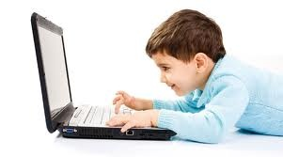
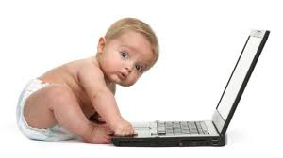
כמה הנחות יסוד
התלמידים של היום הם "ילידים דיגיטליים"
יאמצו טכנולוגיה חדשה בקלות
יעדיפו את המדיום החדש על פני הישן
עלות נמוכה כתמריץ

Slide 3
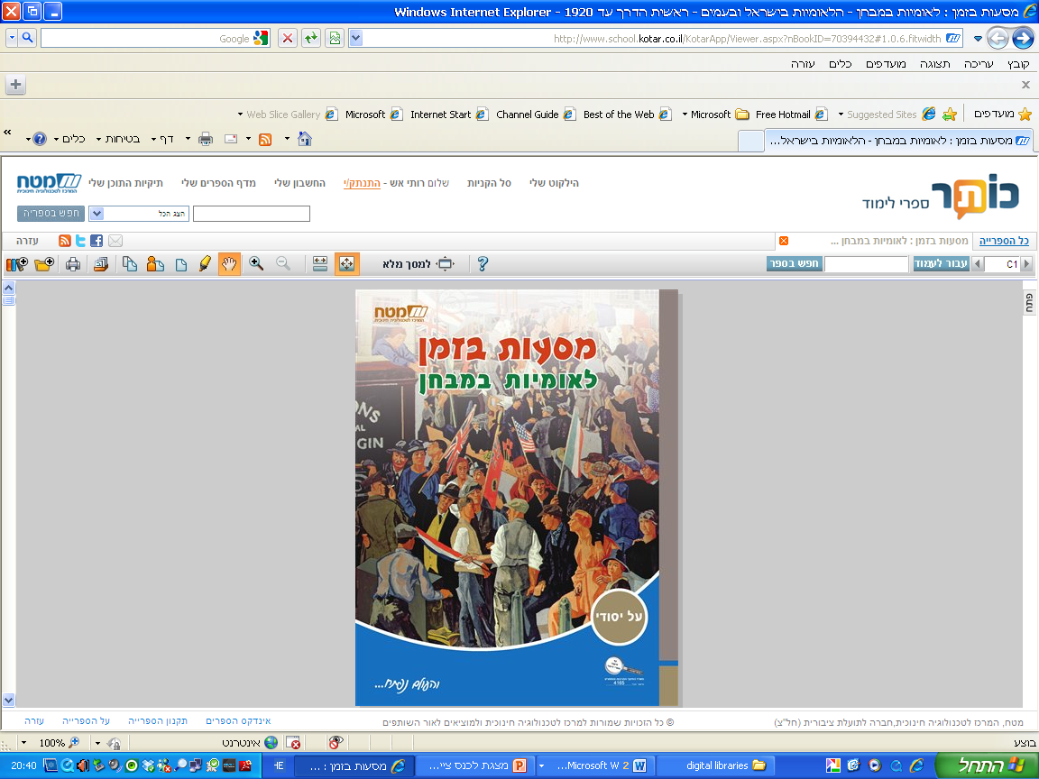

Slide 4
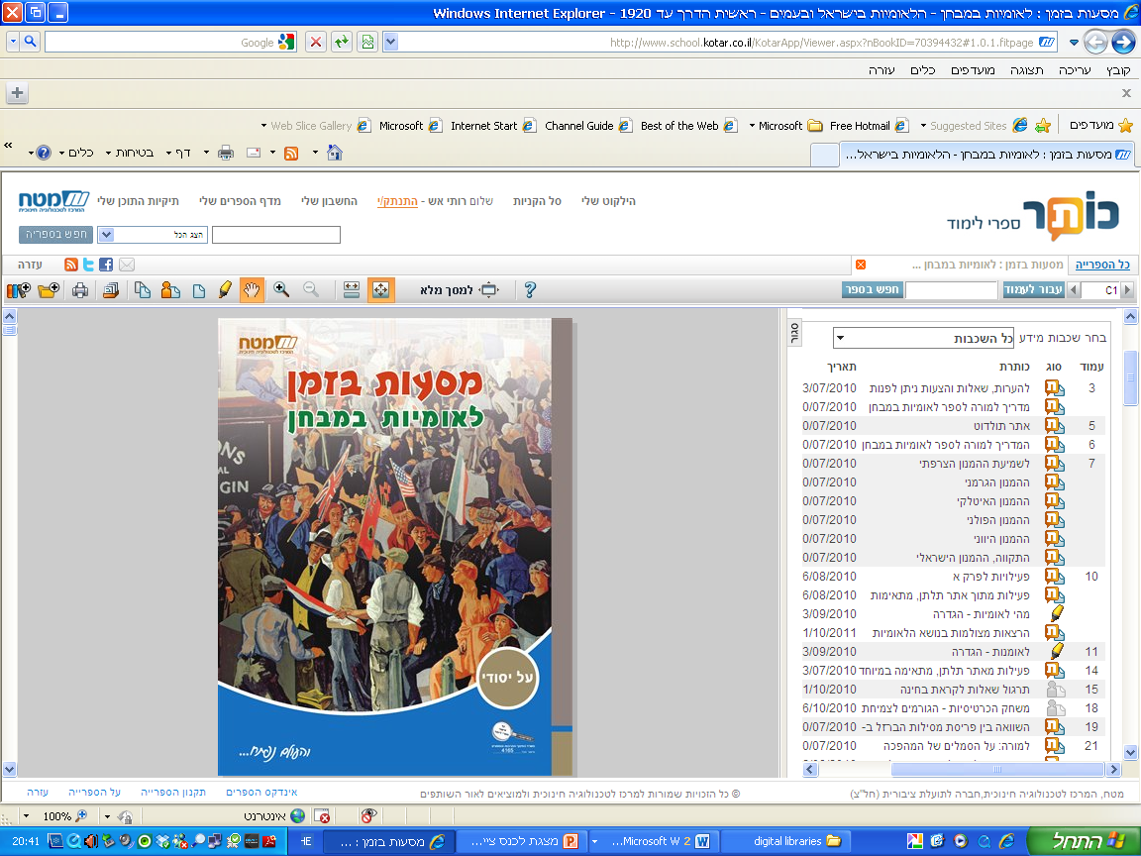

Slide 5
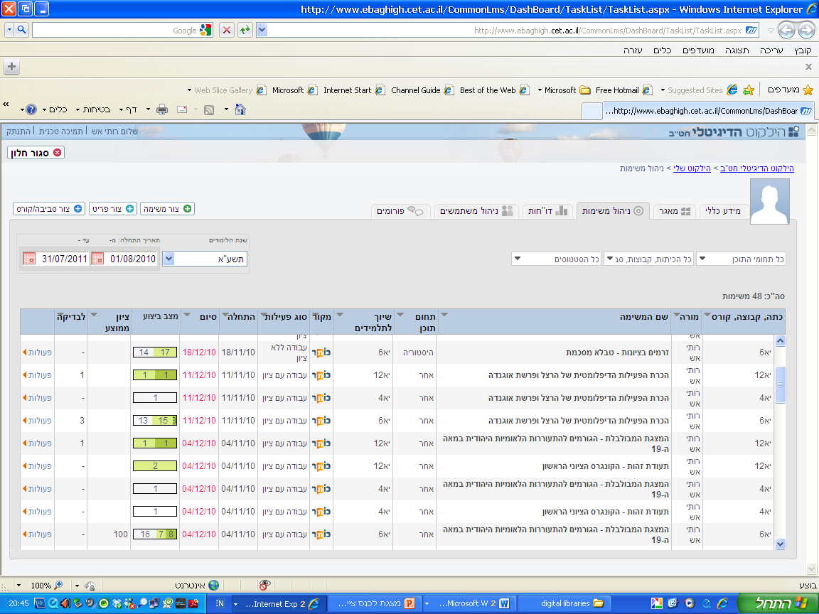

Slide 6
עמדה ראשונית כלפי שימוש בספר לימוד דיגיטלי בהיסטוריה

Slide 7
הסברים לעמדה הראשונית כלפי שימוש בספר לימוד דיגיטלי
יותר נוח לקרוא מדף על השולחן מאשר ממחשב
אני רגיל לספר רגיל ולא לדיגיטלי
בחיים לא השתמשתי בספר דיגיטלי - לא ידעתי אם זה טוב או לא
הסתקרנתי לקראת העבודה עם משהו לא מוכר
לא נוח לעבוד עם מחשב ולהיות תלוי בו

Slide 8
האם חל שינוי בעמדתך ביחס לשימוש בספר במהלך הלימוד?

Slide 9
חסרונות עיקריים שצוינו
העבודה בספר לקחה הרבה זמן
היה מסובך וגזל זמן רב
לפעמים האינטרנט לא עבד או הייתה תקלה באתר
כשלא היה אינטרנט הייתה בעיה
כשהמחשב התקלקל הייתה בעיה
הכתב קטן ואם אתה מגדיל אז לפעמים הדף קופץ
Notes:
התייחסות להיבטים טכניים וזמן. למעשה בנימוקים השליליים לא היתה התייחסות למידת העניין או שיעמום וכד' אלא דגש על עניינים טכניים

Slide 10
יתרונות עיקריים שצוינו
חסכון בנייר, סביבה ירוקה
משימות מגוונות
אפשר להיכנס מכל מקום
לא כבד
אפשר לסמן משפטים מהספר ולהעתיק אותם בלי לכתוב בכתב יד
אפשרות לסמן דברים חשובים ולמצוא מושגים בקלות
מקורות שונים שאי אפשר לקבל בדפוס – קישור לסרטים, לאתרים
Notes:
יתרון הנגישות, איכות הסביבה, גוון במשימות, כלים טכנולוגיים מסייעים – סימון, הדגשה, קישורים

Slide 11
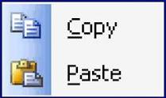
השימוש בתכונות ובכלים בספר הדיגיטלי
העתקת קטעים מן הספר למסמך | 23
חיפוש מילה או מושג בספר | 21
ביצוע משימה לימודית בספר ושליחתה באופן דיגיטלי למורה דרך הספר | 21
פתיחת קישור למצגת או אתר אינטרנט | 20
הגדלה או הקטנת תצוגת הספר | 15
סימון והדגשת קטעים מתוך הספר | 10
Notes:
המספר מציין את מספר התלמידים שהשתמשו בכל אחת מהפונקציות

Slide 12
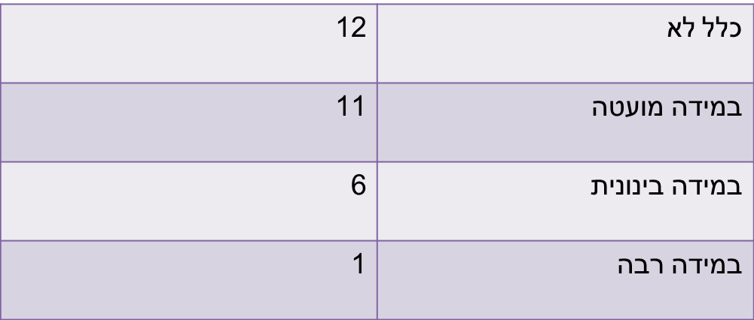
באיזו מידה נתפס השינוי כחיובי?
Notes:
כלומר הם כן הרגישו שהיה כאן שינוי משמעותי בדרך הלמידה וההוראה 47% מידה רבה, בינונית 40%

Slide 13
תפיסת השינוי כשלילי
תפיסת השינוי כחיובי
נותן לי יותר הסבר לחומר הנלמד
אהבתי את העניין, שהיה עלינו לקרוא ולגלות בעצמנו
צריך להתקדם ולהתפתח וזהו שינוי שיכול להוביל למקום מעולה
העדפת השיטה הישנה
ספר לימוד רגיל נוח יותר
עוד לא הגענו למצב שבו יש נגישות מלאה ויתרונות רבים לספר הדיגיטלי
יותר נוח לי ללמוד מהמחברת למבחן ולא ממחשב
Notes:
שיקולי נוחות והרגל

Slide 14
לו יכולתם לבחור היום, באיזו אפשרות הייתם בוחרים?
Notes:
93% בעד מודפס

Slide 15
שיקול הנוחות כוחו של ההרגל חשש מקשיים טכניים : מתלות בזמינות של מחשב ואינטרנט
גורמים עיקריים בעד הספרים המודפסים:
Notes:
בהלימה עם ממצאי מחקרים שונים על העדפות קריאה, בקרב סטודנטים. הרגל – פחד משינוי העדפת המוכר והידוע
תפיסות כלפי קבלה של שינויים והקשר בינם לבין נכונות לחדשנות נקודות להתייחסות: א) מצב הפיתוח של הספר הדיגיטלי ב) סוגית התנאים הפיסיים והטכניים בסביבת ביה"ס על מנת לאפשר למידה מיטבית באמצעים הדיגיטליים (כיתת מחשבים, זמינות ותקינות, מהירות גלישה וכד')

Slide 16
גם ילידים דיגיטליים זקוקים להדרכה ולהכוונה. הדרכה וכניסה מדורגת יכולים לצמצם את ההתנגדות וליצור כניסה חלקה יותר לתהליך העבודה.

Slide 17
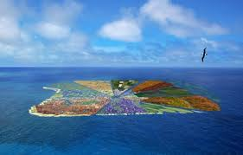
אי של חדשנות הינו בעייתי כאשר אין חדשנות כוללת (להיות כמו כולם חזק יותר)

Slide 18
התלמידים ממוקדי בגרות
חרדה להספק של חומר הלימוד
חרדה לאובדן זמן לימוד
למידה פעילה כגורם מפריע
Notes:
למידה פעילה כצרכן זמן מעדיפים את הפאסיביות שהמורה מסכם ומכתיב קל ונוח להם יותר. במצב הנוכחי של מיקודים לבגרות לא באמת אכפת להם למידה משמעותית אלא להצליח בבגרות להוציא ציון טוב

Slide 19
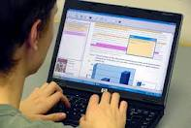
עניינים נוספים שיש לקחת בחשבון :
א) מצב הפיתוח של הספר הדיגיטלי
(שיפור ביצועים, קלות השימוש, חווית משתמש)
ב) התאמת התנאים הפיסיים והטכניים בסביבת ביה"ס כך שתתאפשר למידה
מיטבית
(תכנון שעות הוראה, זמינות מחשבים ותקינות, מהירות גלישה, תמיכה טכנית צמודה)
ג) היערכות פדגוגית, הכשרה ותמיכה
Notes:
תכנון שעות הוראה – לא ריאלי בשיעור של 45 דק' בגלל הלוגיסטיקה אופי המשימות והציוד הדרוש. אגב עובדה מעניינת שלא ציינו שעמום, שמשעמם.

